Slide 1
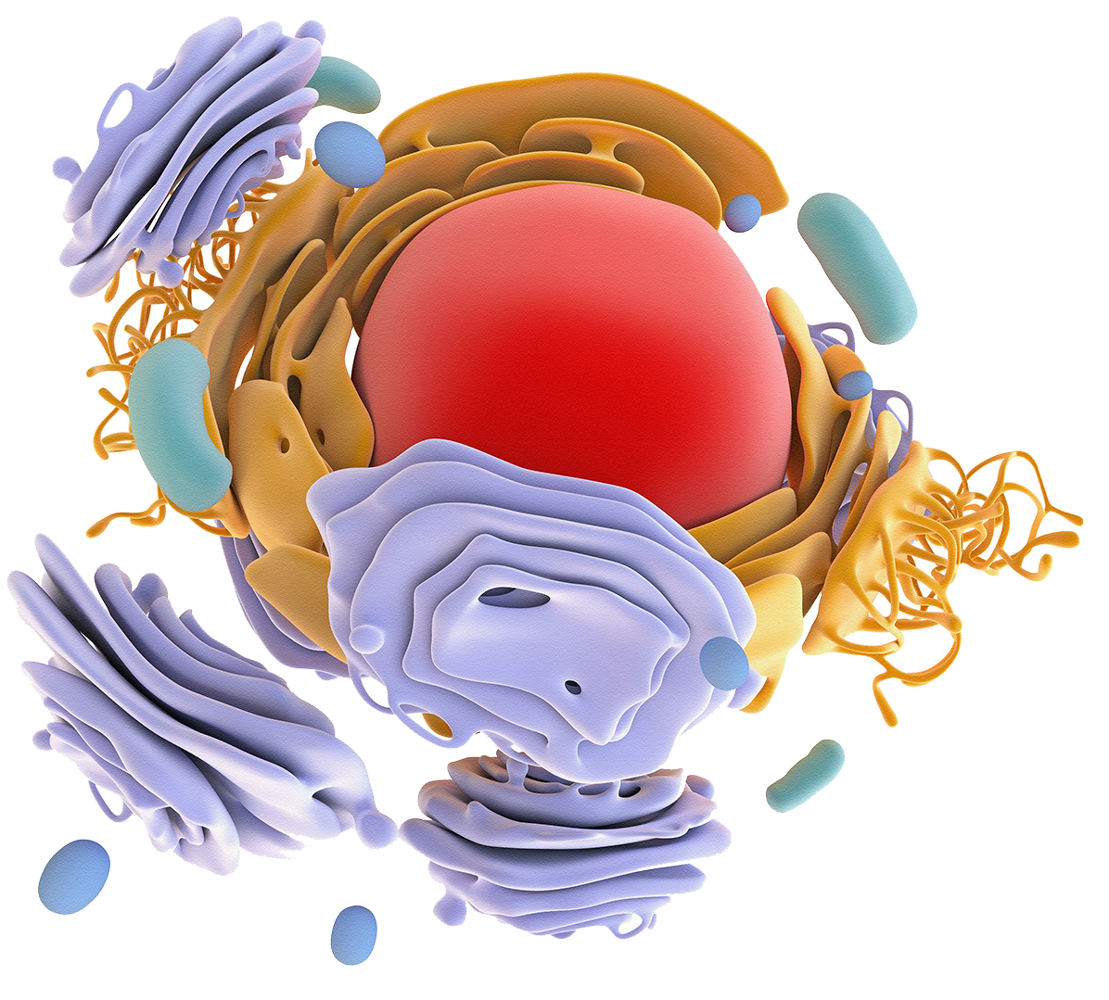
第3章 细胞的基本结构
第1节
细胞膜的结构和功能

Slide 2


秦始皇为什么要修建长城？
——抵御外敌、作为边境、军事需要等等
那细胞的边界是什么呢？
——细胞膜

Slide 3
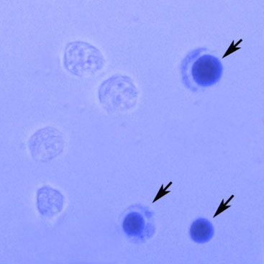
用台盼蓝染色的细胞
问题探讨
鉴别动物是否死亡常用台盼蓝染液。用它染色时，死细胞会被染成蓝色，而活细胞不会着色。
讨论：
1. 为什么活细胞不能被染色，而死细胞可以？
2. 据此推测，细胞膜作为细胞的边界，应该具有什么功能？

Slide 4
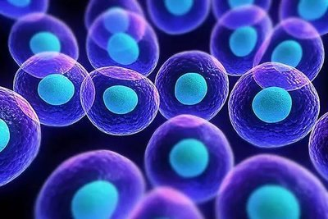
细胞膜的功能
1
1.1 将细胞与外界环境分隔开
1.2 控制物质进出细胞
1.3 进行细胞间的信息交流

Slide 5
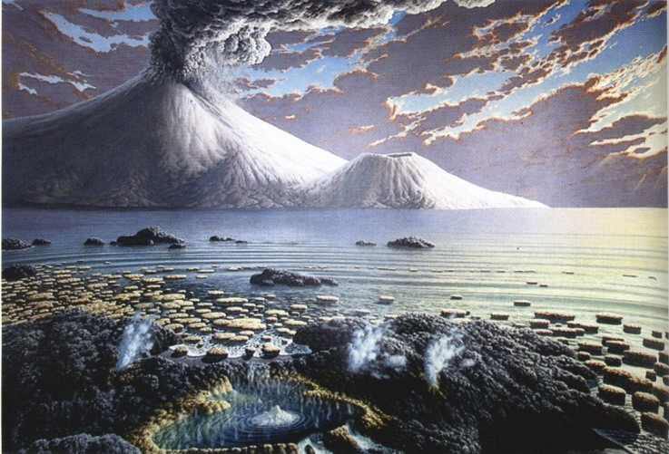
1.1 将细胞与外界环境分隔开
膜的出现是生命起源过程中至关重要的阶段，它将生命物质与外界环境分隔开，产生了原始细胞，并成为相对独立的系统。细胞膜保障了细胞内部环境的相对稳定。
推测的原始海洋景观想象图

Slide 6
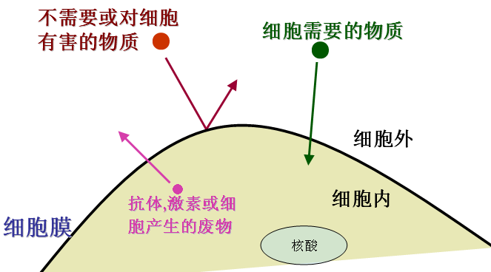
1.2 控制物质进出细胞
相
对
性
选
择
性
体现了细胞膜的选择透过性

Slide 7
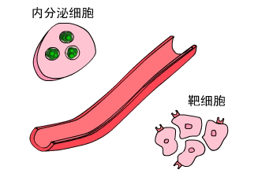
1.3 进行细胞间的信息交流
细胞分泌的化学物质（如激素）经血液 运输与靶细胞上的受体结合，将信息传递给靶细胞。
细胞信息交流方式1：
靶细胞:
接受信号的细胞
受体简介
1、化学本质：糖蛋白
2、作用：接受激素等化学物质的信号
3、特点：特异性（一种受体只能识别一种或者一类物质）
血管
受体

Slide 8
1.3 进行细胞间的信息交流
细胞信息交流方式2：
通过相邻细胞的细胞膜直接接触传递信息。
信号分子
发出信号的细胞
靶细胞
例如：精子和卵细胞之间的识别和结合

Slide 9
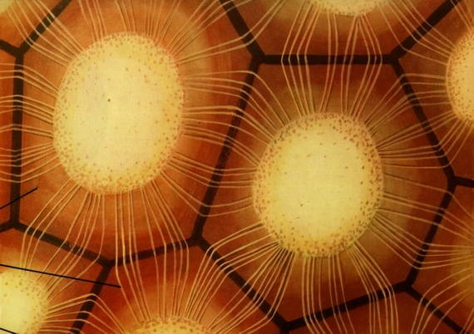
1.3 进行细胞间的信息交流
细胞信息交流方式3：
相邻的细胞间形成通道。
相邻两个细胞之间形成通道，携带信息的物质通过通道进入另一个细胞。例如，高等植物细胞之间通过胞间连丝相互连接，也有信息交流的作用。
胞间连丝

Slide 10
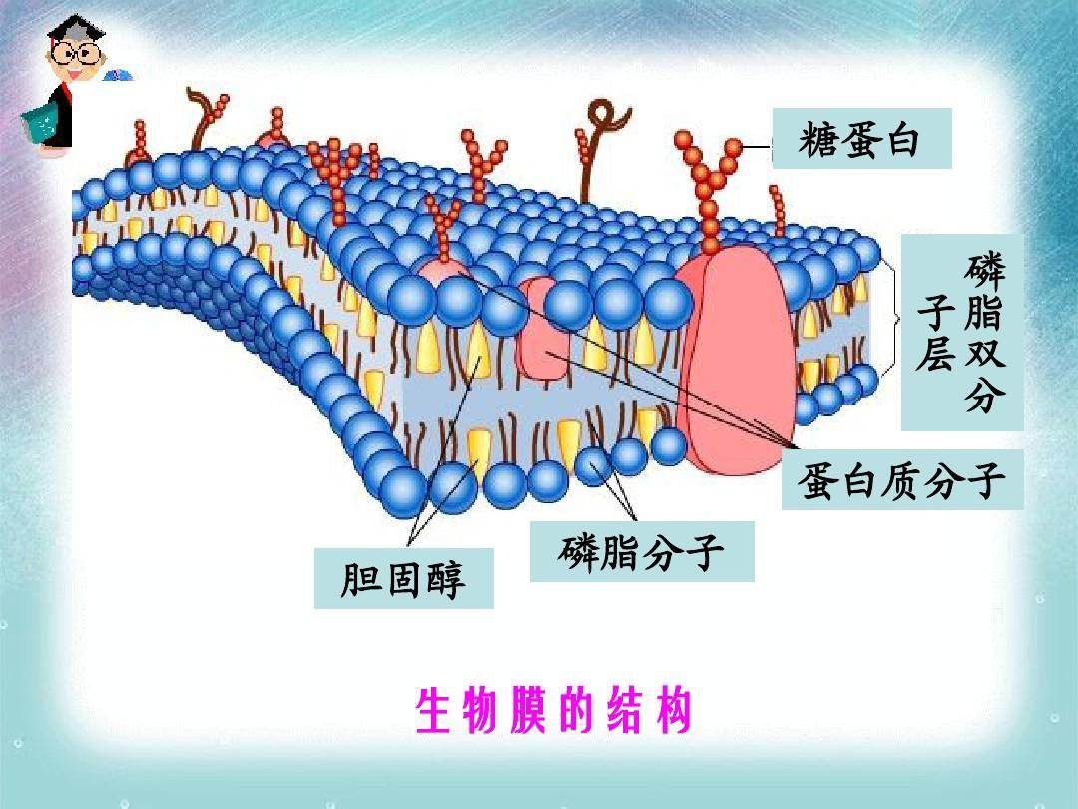
细胞膜的结构
2
2.1 对细胞膜成分的探索
2.2 对细胞膜结构的探索
2.3 流动镶嵌模型的基本内容

Slide 11
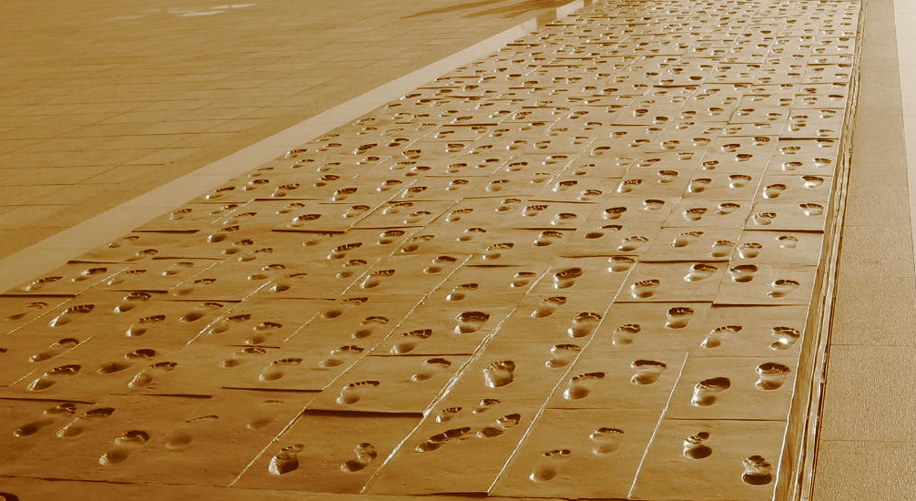
回到19世纪重温科学发现之旅……
科学家对细胞膜成分的探索历程

Slide 12

2.1 对细胞膜成分的探索
1895年，欧文顿选用500多种化学物质对植物细胞膜的通透性进行上万次的实验。发现：凡是可溶于脂质的物质，比不溶于脂质的物质更容易穿过细胞膜。
资料一
●
●
●
不溶于脂质的物质
溶于脂质的物质
●
细胞膜
如果你是欧文顿，你能得出怎样的结论呢？
结论：膜是由脂质组成的。

Slide 13
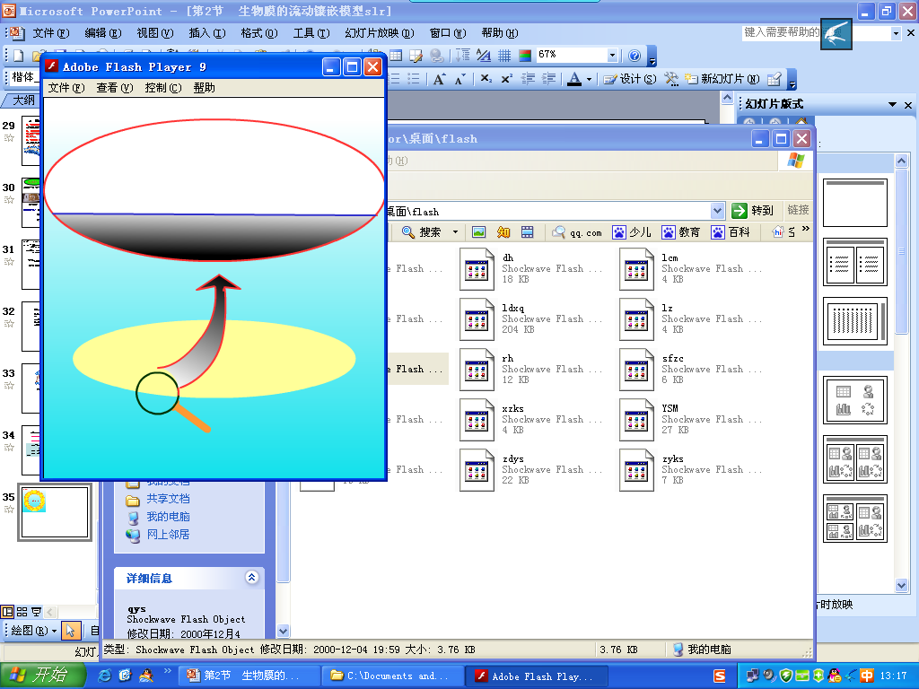
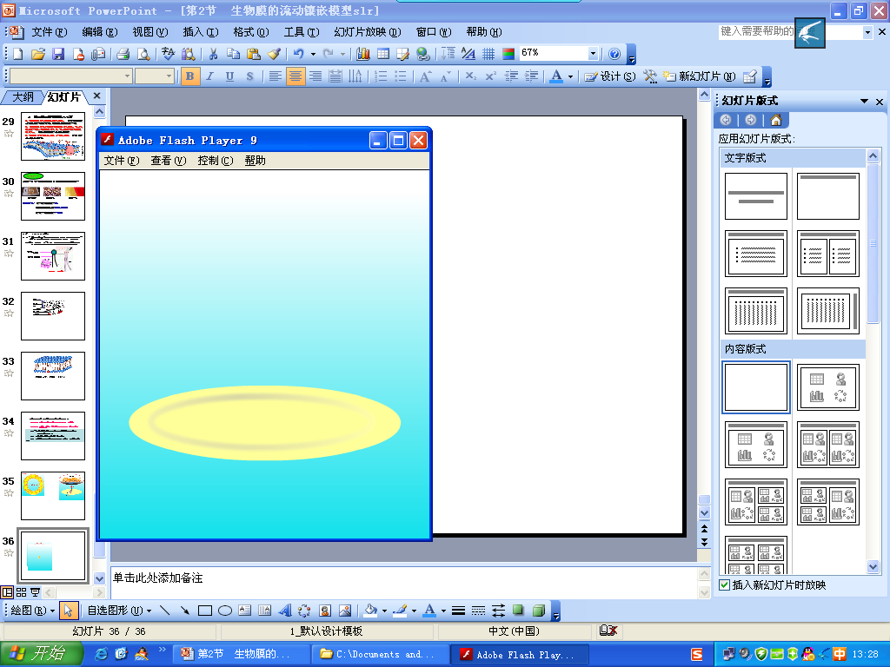
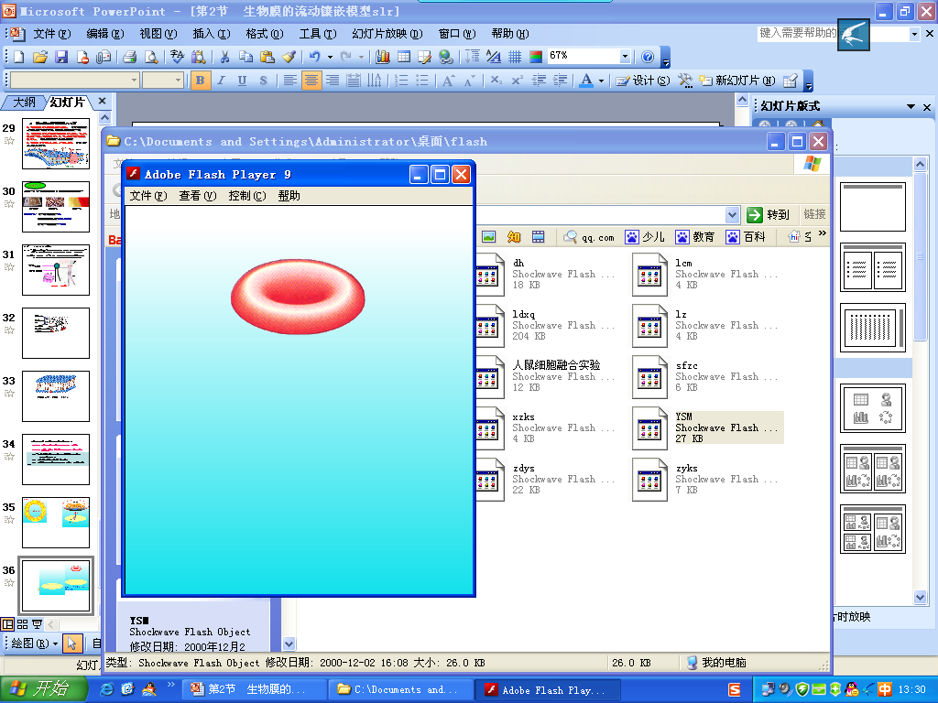
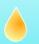
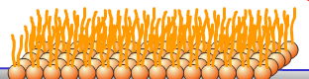
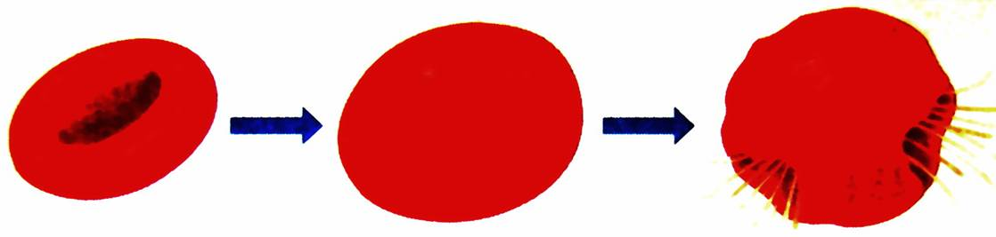
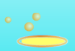
2.1 对细胞膜成分的探索
1925年，两位荷兰科学家戈特和哥伦德尔用丙酮从人的红细胞中提取脂质，在空气—水界面上铺成单分子层，测得其单分子层所占的面积相当于所用的红细胞表面积的2倍。
资料二
空气
水层
结论：细胞膜中的磷脂分子排列为连续的两层。

Slide 14
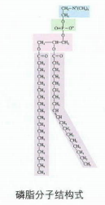
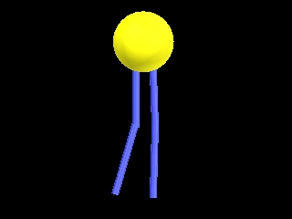
2.1 对细胞膜成分的探索
亲水头部
疏水尾部

Slide 15
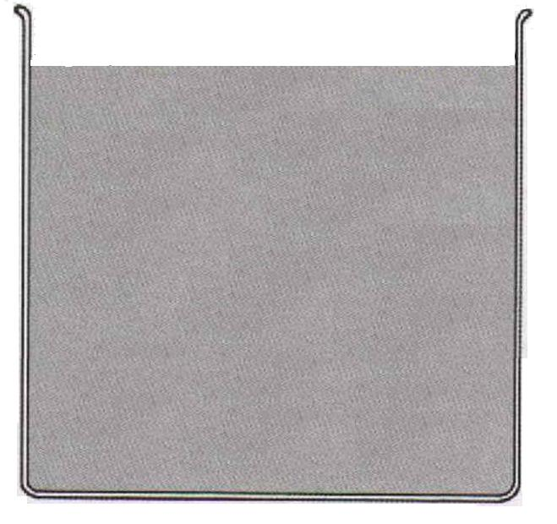
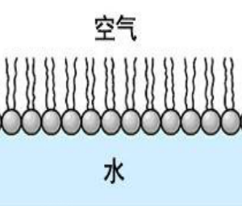
2.1 对细胞膜成分的探索
如果有一个水槽，把磷脂分子铺在水面上，磷脂分子将如何在水—空气界面上排布？
空气
水
与水亲和的亲水头部分布在水中，而两条疏水尾与水不亲和，因此受到水分子的排斥而朝向空气中。

Slide 16
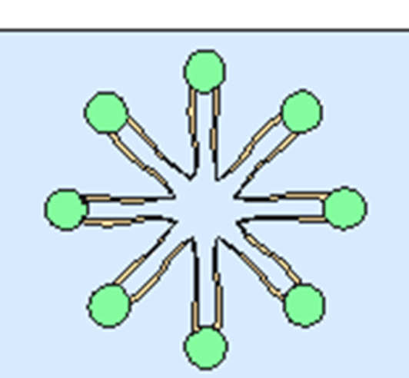
2.1 对细胞膜成分的探索
如果搅动水槽中的水，迫使磷脂分子进入水溶液中，磷脂分子在水溶液中又将如何分布？
水
磷脂分子的疏水尾由于受到斥力而自发的聚集起来，形成一个脂分子团，亲水头部向外，疏水尾部朝内。

Slide 17
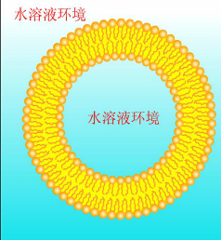
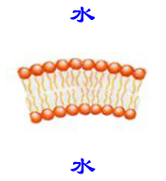
2.1 对细胞膜成分的探索
正常情况下细胞膜一般处于什么环境？
磷脂分子形成两层分子，亲水头部分别在两侧朝向外部的水溶液，疏水尾部相对排列在内。
理论需要实验的支持！

Slide 18
2.2 对细胞膜结构的探索
1
脂质50%
磷脂（主要）、胆固醇（动物细胞膜）
细胞膜的成分
2
蛋白质40%
3
糖类2%-10%
说明：①不同细胞膜中，各种物质的含量是不同。
②功能越复杂的细胞膜，蛋白质的种类和数量越多。

Slide 19
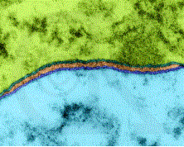
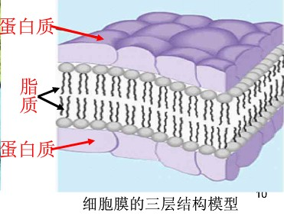
2.2 对细胞膜结构的探索
资料三
1959年罗伯特森在电镜下看到了细胞膜清晰的暗—亮—暗的三层结构。
结论：所有细胞膜都是由蛋白质-脂质-蛋白质三层结构所构成。
中间的亮层是脂质分子，两边暗层是蛋白质，被描述为静态的统一结构。

Slide 20
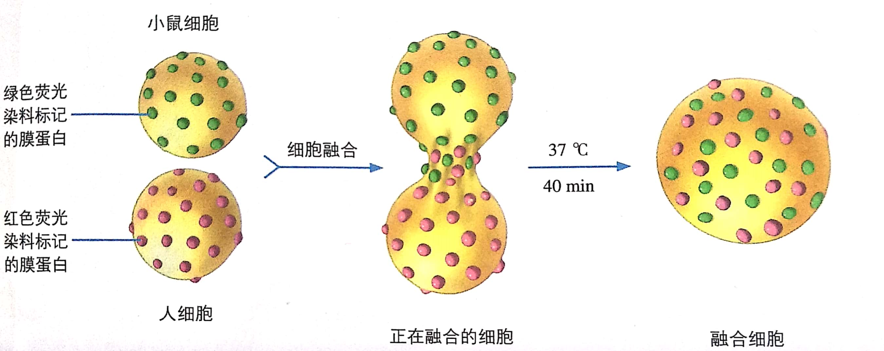
2.2 对细胞膜结构的探索
资料四
1970年科学家进行了用荧光标记的小鼠细胞和人细胞融合实验。
结论：细胞膜具有流动性。

Slide 21
2.3 流动镶嵌模型的基本内容
1972年辛格（S. J. Singer）和尼克尔森（G. Nicolson）总结前人的研究成果，并且在新的观察和实验证据的基础上，提出了新的生物膜模型———流动镶嵌模型，为多数人所接受。

Slide 22
2.3 流动镶嵌模型的基本内容
1、细胞膜主要由磷脂分子和蛋白质组成，还有少量的糖类。
2、磷脂双分子层是膜的基本支架。其内部是磷脂分子的疏水端，水溶性分子或离子不能自由通过，具有屏障作用。
3、蛋白质分子以不同的方式镶嵌在磷脂分子中：有的镶在磷脂双分子层的表面，有的部分或者全部嵌入磷脂双分子层,有的贯穿整个磷脂双分子层，表现出分布的不对称性。
4、在细胞膜的外表，有一层由细胞膜上的蛋白质与多糖结合形成的糖蛋白，有些多糖与磷脂分子结合形成糖脂，这些糖类分子称为糖被。
注：糖被的作用：1细胞表面的识别；2，细胞间的信息传递。

Slide 23
课堂小结
一、细胞膜的功能
1、将细胞与外界环境分隔开
2、控制物质进出细胞
3、进行细胞间的信息交流
二、对细胞膜成分的探索
三、对细胞膜结构的探索
四、流动镶嵌模型的基本内容

Slide 24

课堂检测
1.下列叙述中，不属于细胞膜功能的是（ ）
A．控制物质进出细胞 B．进行细胞间的信息交流
C．将细胞与外界环境隔开 D．控制细胞内物质的合成
2.下列有关细胞膜的叙述，不正确的是（ ）
A.细胞膜主要有脂质和蛋白质组成
B.不同功能的细胞，其细胞膜蛋白质的种类和数量相同
C.组成细胞膜的脂质中，磷脂最丰富
D.癌细胞的恶性增殖和转移与癌细胞膜成分的改变有关

Slide 25
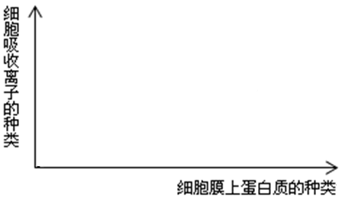
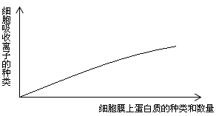
3.经研究发现细胞膜上蛋白质的种类与细胞膜吸收离子的种类有下图关系，能据图得出的是（ ）
A.细胞膜主要由脂质和蛋白质组成 B.功能复杂的细胞，其蛋白质的种类多
C.细胞膜上有糖蛋白 D.细胞吸收离子的多少与细胞种类无关

Slide 26
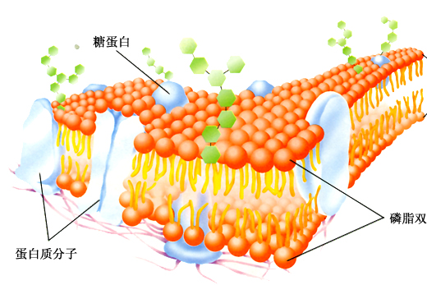
4.如图为细胞膜结构模型示意图，①～③表示构成细胞膜的物质，下列叙述错误的是（ ）
A．①是糖蛋白
B．③是磷脂双分子层
C．细胞膜结构中只有③具有流动性
D．细胞膜的功能主要与①②的种类和数量有关
①
③
②

